Slide 1
Integração Contínua –Prática - Etapa C
Prof. Jean Carlo Rossa Hauck
Prof. Osmar de Oliveira Braz Junior
Prof. Richard Henrique de Souza
Notes:
1
Florianópolis 30/03/2022

Slide 2
Objetivos
Realizar um exemplo de integração contínua da análise até cobertura do código.
A integração continua será realizada em 3 ambientes distintos com tarefas distintas.
A análise irá considerar diversas métricas de qualidade de software como confiabilidade, manutebilidade, segurança, corbertura e duplicação de código.
Nesta etapa realizaremos a análise do código.
2
Notes:
2

Slide 3
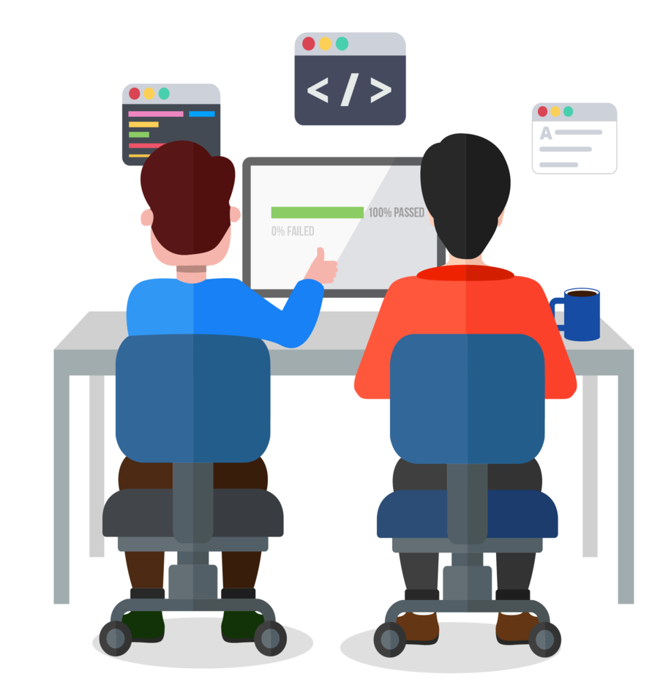
Atividade em Grupo
Para esta atividade crie grupos de 2 alunos, para desenvolver a atividade segundo Pair Programming.
Navegador
Piloto
Extreme Programming, metodologia ágil criada por Kent Beck em 1996.
3

Slide 4
Pair Programming
Um é o piloto, responsável por escrever o código, o outro o navegador, acompanha a escrita de código e verificar se está de acordo com os padrões do projeto e de encontro à solução necessária.
A intenção desta técnica é evitar erros de lógica, e ter um código mais confiável e melhor estruturado, utilizando-se para isso a máxima de que “duas cabeças pensam melhor do que uma”.
4
Notes:
A programação em par (ou "programação pareada") é uma técnica de desenvolvimento de software ágil em que dois programadores trabalham juntos em uma estação de trabalho.^{[1]} Um deles, o "piloto", escreve o código, enquanto o outro, chamado de "co-piloto" (ou "navegador"), analisa cada linha do código. Os dois programadores geralmente trocam de papel frequentemente.

Slide 5
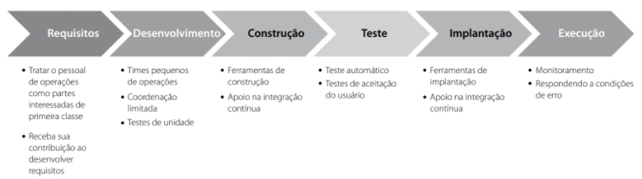
Integração, Entrega e Implantação Continua
Abstração do Pipeline
5
Notes:
É uma abstração de parte do processo de desenvolvimento

Slide 6
Integração, Entrega e Implantação Continua
B
A
Código
Build
Integração
Testes
Release
Deploy
Desenvolvimento Ágil
Integração Contínua
Entrega Contínua
Deploy Contínuo
C
D
6

Slide 7






Ferramentas utilizadas
IDE com suporte
Apache Maven
JUnit 4
Github
Github
Github Actions
Sonarcloud
JaCoCo

Slide 8
Atividades práticas
A - Criação de Projeto e testes unitários
Criar projeto na IDE
Automatizado com Apache Maven
Criar testes unitários com JUnit 4
Armazenar projeto no Github
B - Integração Continua
Github Actions
JUnit 4
C - Análise do Código
Sonarcloud
Integração com Github Actions
D - Cobertura do código
Jacoco
Integração com Github Actions
Integração com Maven e Sonarcloud

Slide 9
C - Análise do Código
Sonarcloud
Integração com Github Actions

Slide 10
Passo 1
Crie uma conta no sonarcloud.
https://sonarcloud.io/

Slide 11
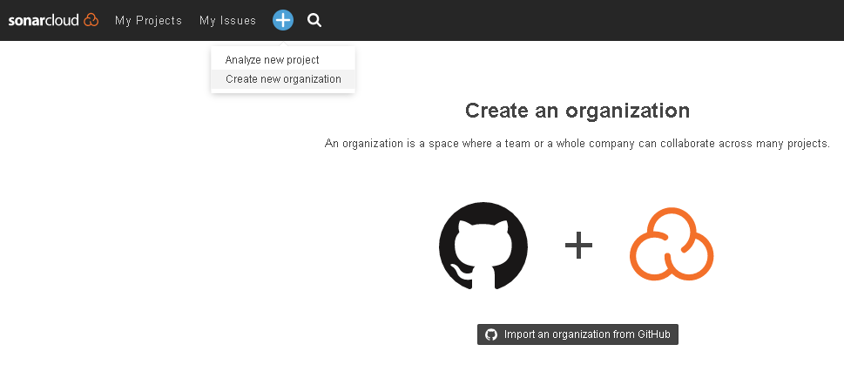
Passo 2
Criar uma organização no sonarcloud vinculado ao github.

Slide 12
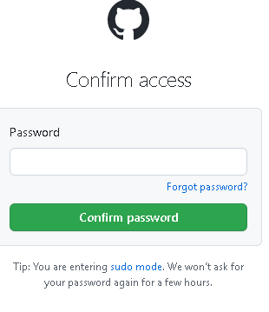
Passo 3
Coloque a senha do github para que o sonar possa recuperar os repositórios.

Slide 13
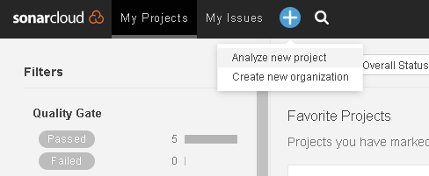
Passo 4
Crie um projeto no sonar.

Slide 14
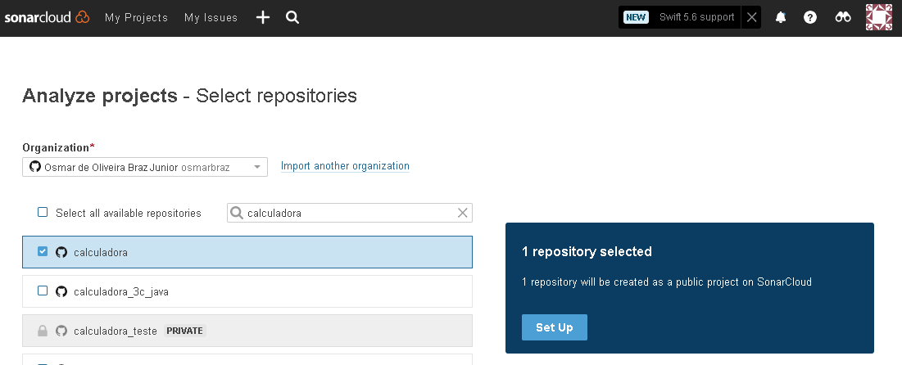
Passo 5
Selecione o projeto no github a ser vinculado ao projeto no sonar.

Slide 15
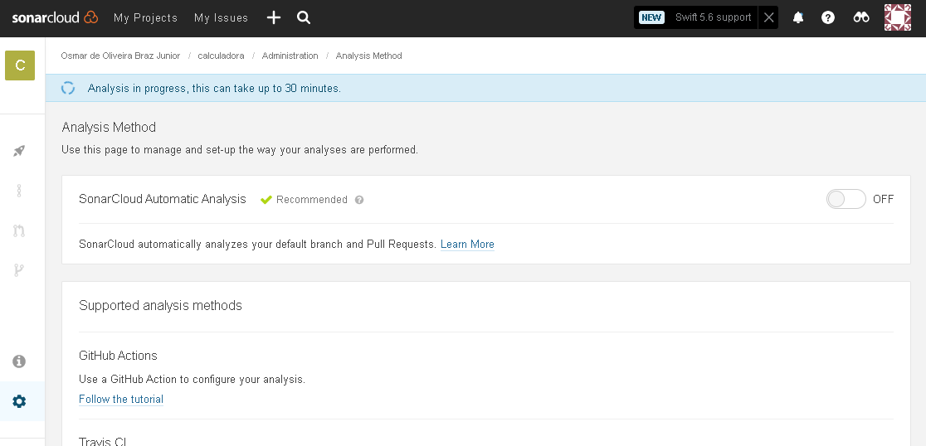
Passo 6
Recupere as configurações do projeto.
Administration
→ Analysis Method
Notes:
Para entrar nessa Tela
Administration → Analysis Method

Slide 16
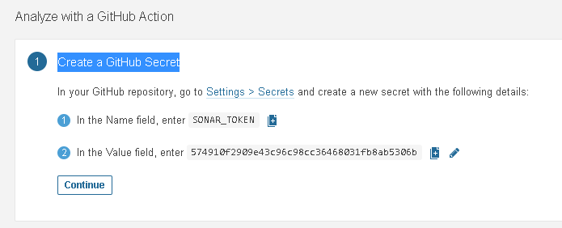
Passo 7
Copie o token e o valor secreto do sonar para o github e adicione em secrets key.
Notes:
Vai permitir o github enviar os dados projeto para o sonar.

Slide 17
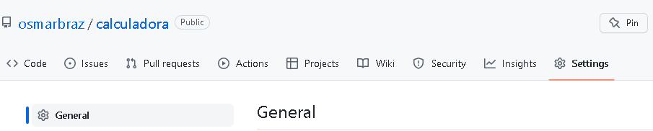
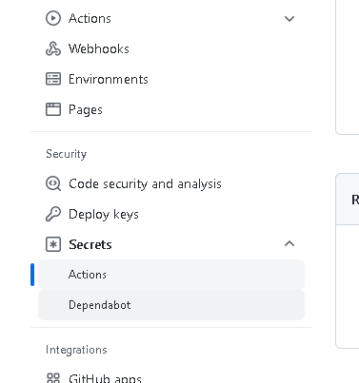
Passo 8
Insira o token e o valor no github.

Slide 18
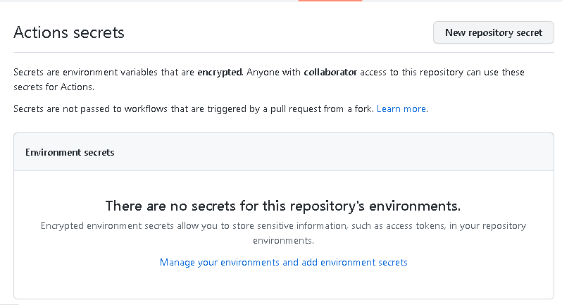
Passo 8 - Continuação
Cria uma novo token secreto no github.

Slide 19
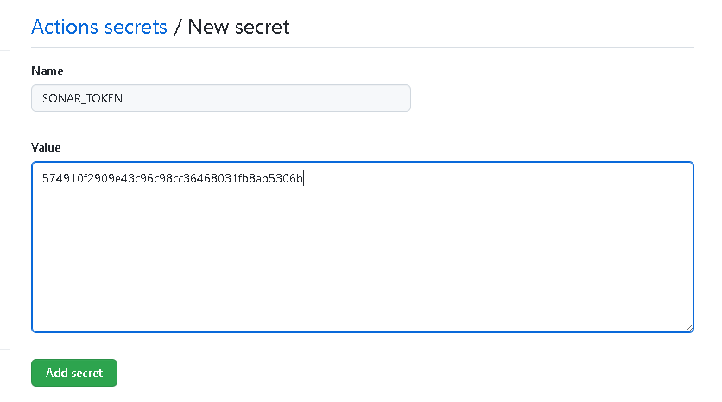
Passo 8 - Continuação
Insira o valor secreto do token do Sonarcloud no github na variável ‘SONAR_TOKEN’.

Slide 20
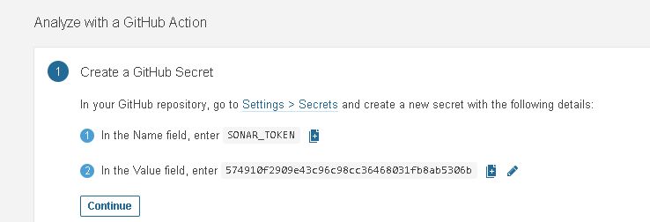
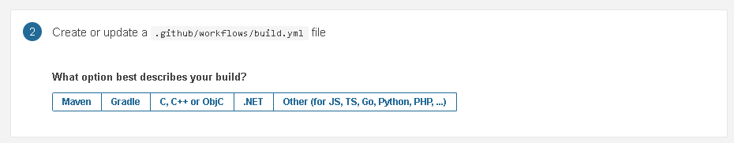
Passo 9
Visualizando as alterações do pom.xml e maven.yml

Slide 21
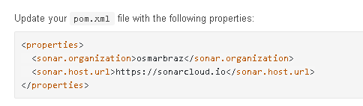
Passo 10
Dados do sonarcloud para o arquivo pom.xml

Slide 22
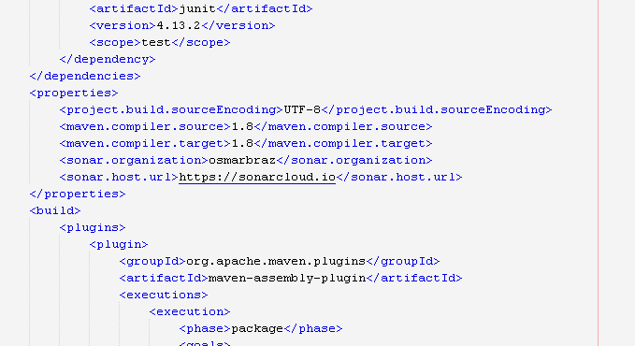
Passo 11
Alterando o arquivo pom.xml
Já existia a tag properties, portanto adicionamos as duas linhas logo em seguida.

Slide 23
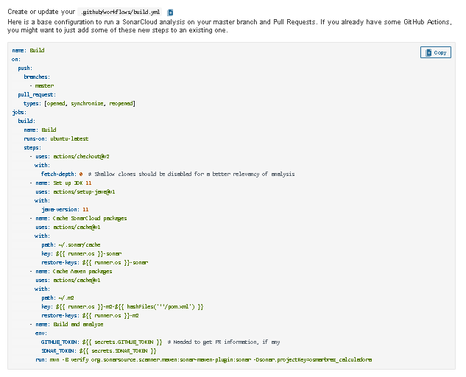
Passo 12
Dados para o maven.yml.
Vamos modificar o arquivo existente inserindo as alterações.

Slide 24
Passo 12 - Continuação
...
- name: Testa o projeto com Maven
run: mvn -B test --file pom.xml
# Executa os passos da análise do código com o sonarcube
- name: Cache dos pacotes do SonarCloud
uses: actions/cache@v3
with:
path: ~/.sonar/cache
key: ${{ runner.os }}-sonar
restore-keys: ${{ runner.os }}-sonar
- name: Cache dos pacotes do Maven
uses: actions/cache@v3
with:
path: ~/.m2
key: ${{ runner.os }}-m2-${{ hashFiles('**/pom.xml') }}
restore-keys: ${{ runner.os }}-m2
- name: Verifica o projeto com Maven e Jacoco
env:
GITHUB_TOKEN: ${{ secrets.GITHUB_TOKEN }}
SONAR_TOKEN: ${{ secrets.SONAR_TOKEN }}
run: mvn -B verify org.sonarsource.scanner.maven:sonar-maven-plugin:sonar
-Dsonar.projectKey=osmarbraz_calculadora
# Jobs do ambiente de produção
build-prd:
....
Steps de homologação!
Novas linhas!
Colocar em uma única linha!
Steps de produção!
maven.yml

Slide 25
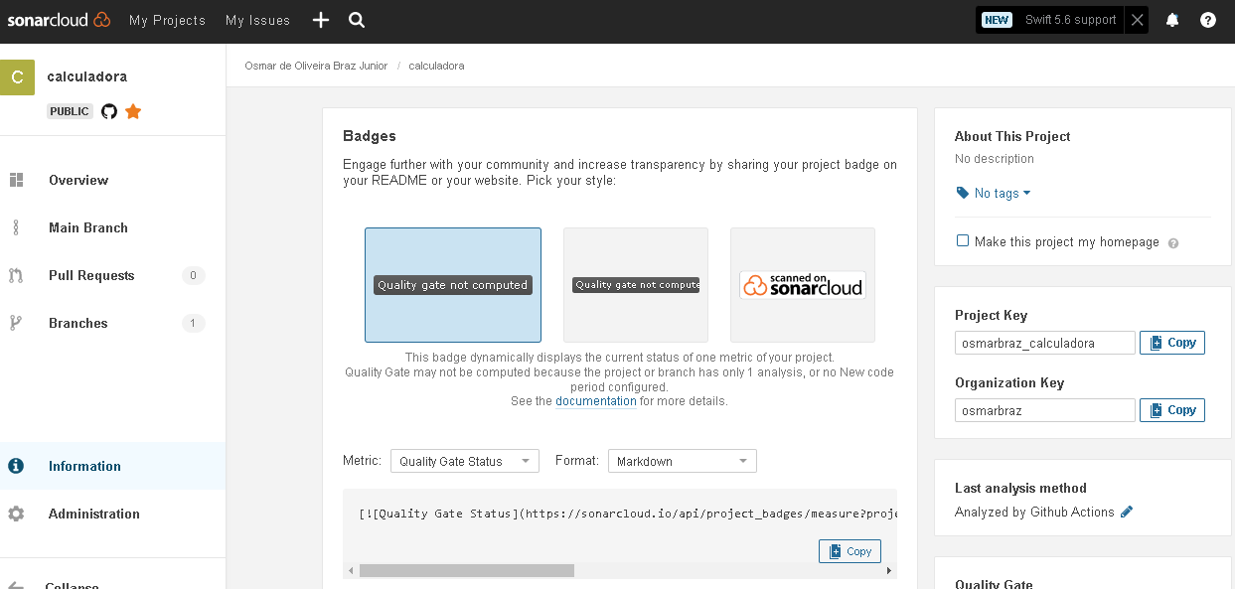
Passo 13
Conferindo as chaves do projeto(Project key).

Slide 26
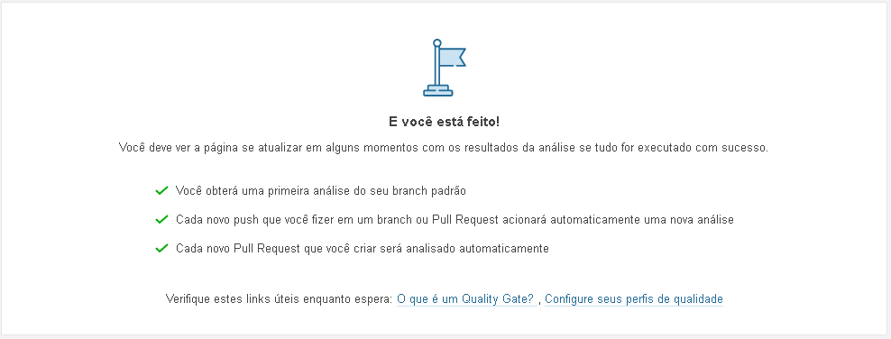
Passo 13
Tudo pronto!

Slide 27
Passo 14
Submeta ao repositório github as alterações dos arquivos pom.xml e maven.yml

Slide 28
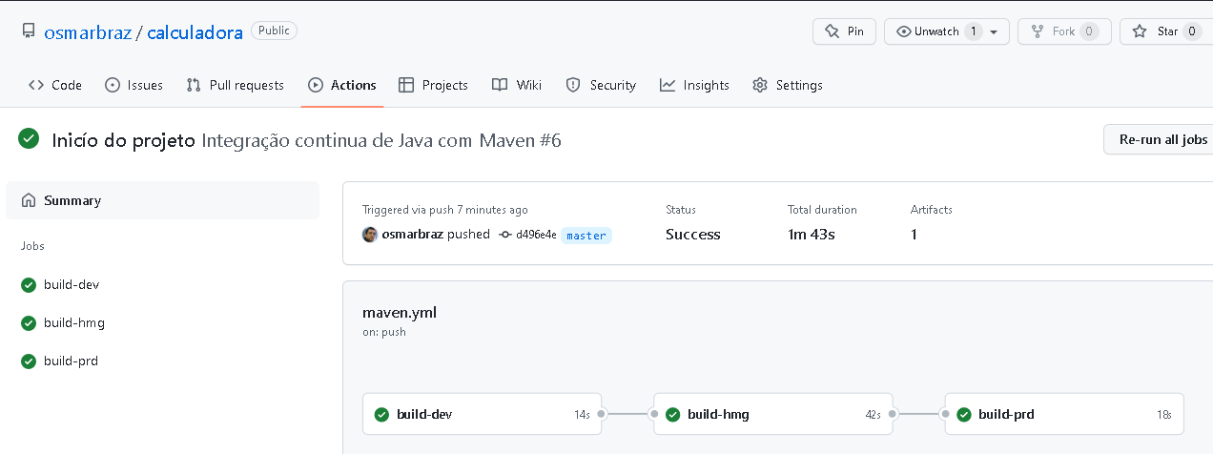
Passo 15
Verifique se o worflow da integração continua foi executada com sucesso.

Slide 29
Passo 16
Acessando a análise do código do repositório no sonarcloud a primeira vez.
Notes:
O Novo Código para este projeto será baseado em:
Versão anterior: Todo o código que mudou desde a versão anterior é considerado novo código
Versão específica: Todo o código que mudou desde a versão especificada é considerado novo código
Número de dias : Todo código que foi alterado nos últimos x dias é considerado novo código
Data específica: Todo código que foi alterado desde a data especificada é considerado novo código

Slide 30
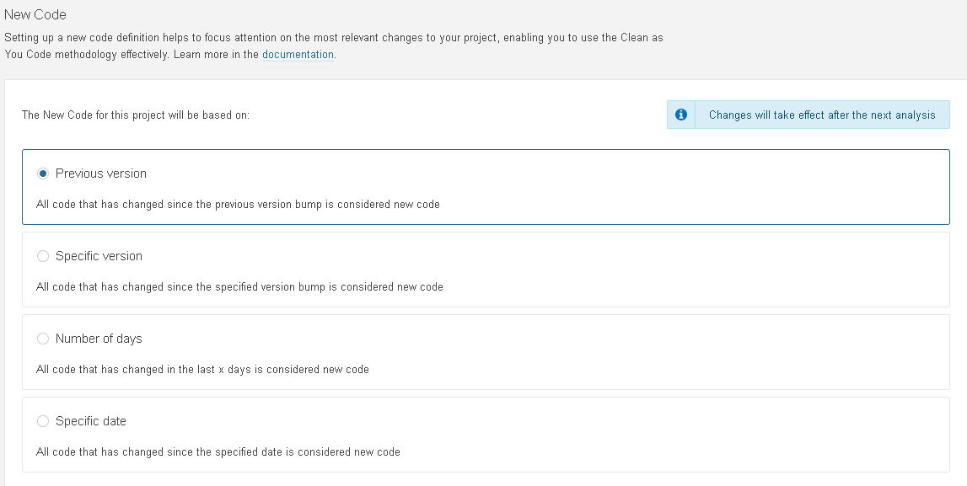
Passo 16
Acessando a análise do código do repositório no sonarcloud a primeira vez.
Notes:
O Novo Código para este projeto será baseado em:
Versão anterior: Todo o código que mudou desde a versão anterior é considerado novo código
Versão específica: Todo o código que mudou desde a versão especificada é considerado novo código
Número de dias : Todo código que foi alterado nos últimos x dias é considerado novo código
Data específica: Todo código que foi alterado desde a data especificada é considerado novo código

Slide 31
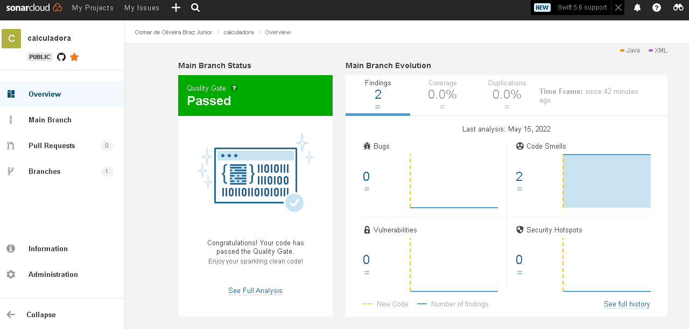
Passo 16
Acessando a análise do código do repositório no sonarcloud.
.

Slide 32
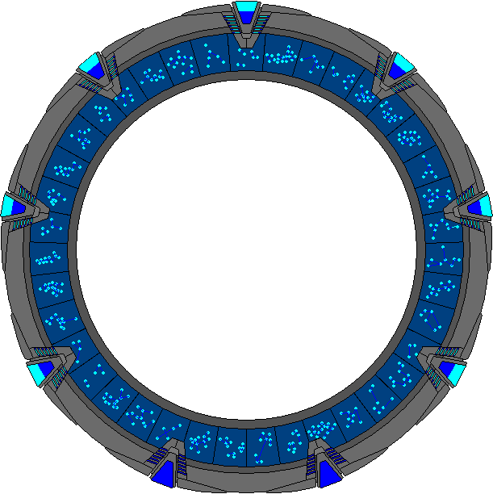
Passo 16
Portão da Qualidade(Quality Gate).
.
Um Quality Gate é um conjunto de condições booleanas baseadas em medidas. Ele ajuda você a saber imediatamente se seu projeto está pronto para produção. Se seu status atual não for Aprovado, você verá quais medidas causaram o problema e os valores necessários para aprovação.

Slide 33
Passo 17
Trocar o nome do workflow no arquivo mavem.yml para: “Integração continua de Java com Maven”
Troque o nome do usuário e o nome do seu projeto no github.
Criando o arquivo README.md na raiz do projeto.
[![Github Actions Status for osmarbraz/calculadora](https://github.com/osmarbraz/calculadora/workflows/Integra%C3%A7%C3%A3o%20continua%20de%20Java%20com%20Maven/badge.svg)](https://github.com/osmarbraz/calculadora/actions)
[![Quality Gate Status](https://sonarcloud.io/api/project_badges/measure?project=osmarbraz_calculadora&metric=alert_status)](https://sonarcloud.io/summary/new_code?id=osmarbraz_calculadora)
[![Coverage](https://sonarcloud.io/api/project_badges/measure?project=osmarbraz_calculadora&metric=coverage)](https://sonarcloud.io/component_measures?id=osmarbraz_calculadora&metric=coverage)
# Calculadora com CI.
Utiliza 3 ambientes:
- dev - Desenvolvimento
- hmg - Homologação
- prd - Produção
Pipeline
- dev - Compilação
- hmg - Compilação, Testes, Análise Código, Cobertura Código
- prd - Empacotamento
<br>
- Utiliza o Apache Maven para a automatização da construção.<br>
- A pasta test contêm os testes unitários do projeto utilizando JUnit 4.<br>
- A cobertura do código é realizada através do JaCoCo.<br>
Troque o nome do usuário e o nome do seu projeto no sonarcloud.
Notes:
Cria os badges do repositório.
Trocar o nome do mavem.yml para
name: Integração continua de Java com Maven

Slide 34
Passo 18
Submeta ao repositório github o arquivo README.md.
Outros badges podem ser criados em https://shields.io/

Slide 35
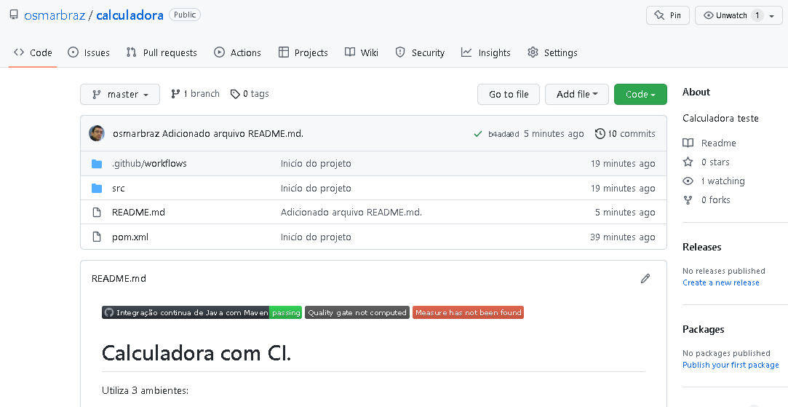
Passo 19
Acesse o repositório no github.

Slide 36
Conclusão
A Integração Continua é um processo essencial a qualquer software que deseja manter vivo por um período de tempo mais longo.
Conhecer e dominar as ferramentas é um ponto crítico para garantir agilidade no processo de distribuição do software.
Nesta etapa realizamos a análise do código com o Sonar Cloud.
36

Slide 37
Referências
PRESSMAN, Roger; MAXIM, Bruce. Engenharia de software: uma abordagem profissional. 8.ed. Bookman, 2016.
SOMMERVILLE, Ian. Engenharia de software. 9. ed. São Paulo: Pearson Prentice Hall, 2011.
LARMAN, Craig. Utilizando UML e padrões: uma introdução à análise e ao projeto orientados a objetos e desenvolvimento iterativo. 3. ed Porto Alegre: Bookman, 2007
37

Slide 38
Fim
Notes:
38

